Slide 1
МБДОУ детский сад комбинированного вида №43
МБДОУ детский сад комбинированного вида №43
Группа № 5 «Солнечные лучики»

Slide 3
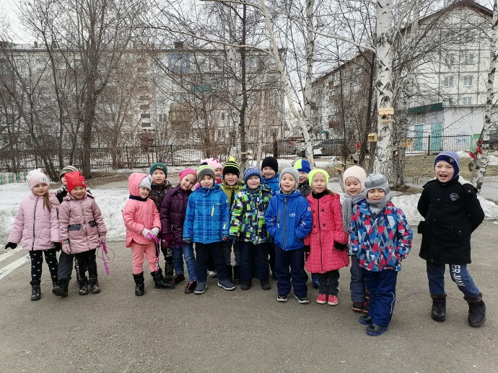
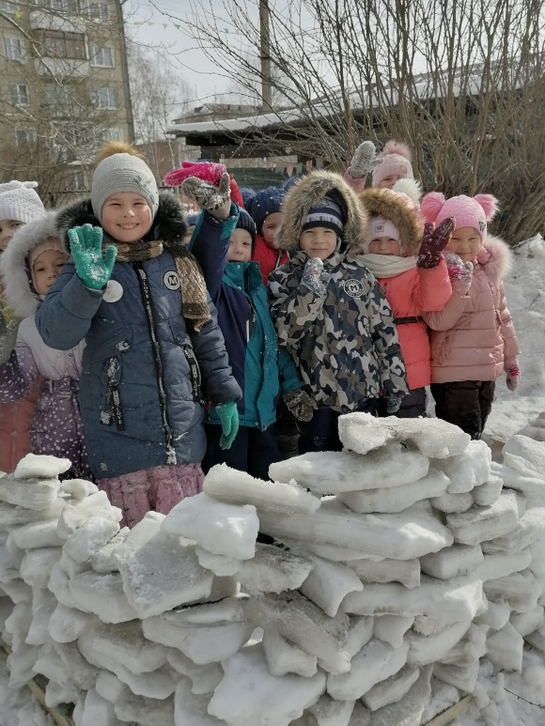
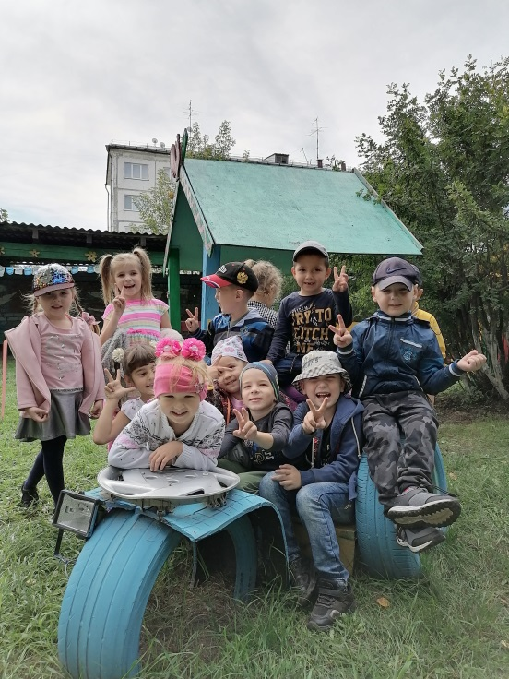
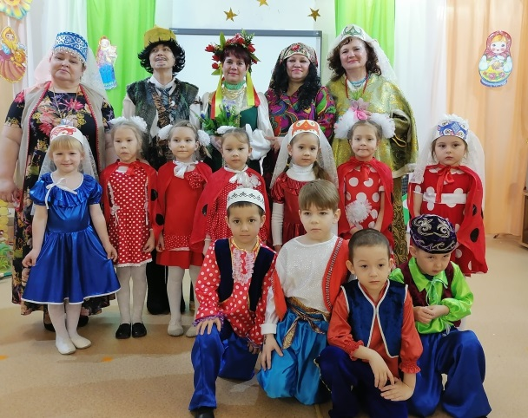
В нашей дружной группе
15 девочек и 13 мальчиков

Slide 4
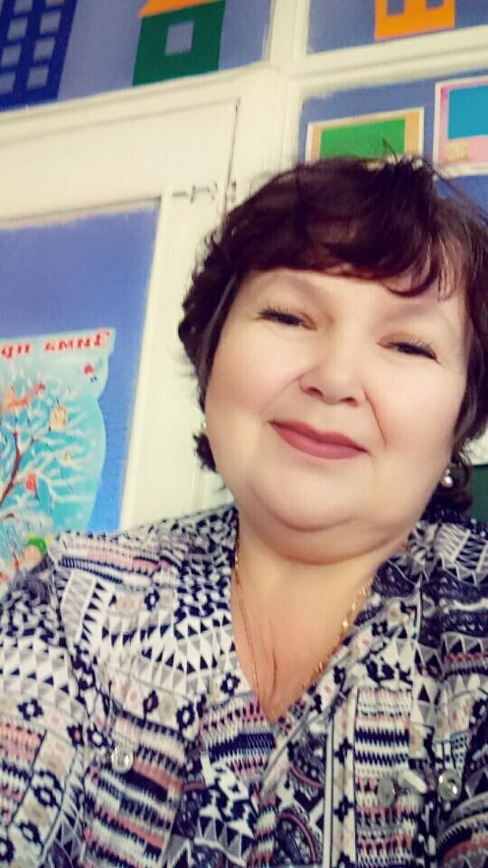
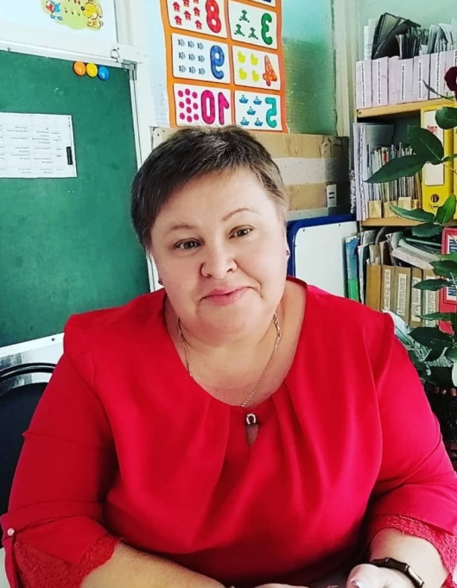
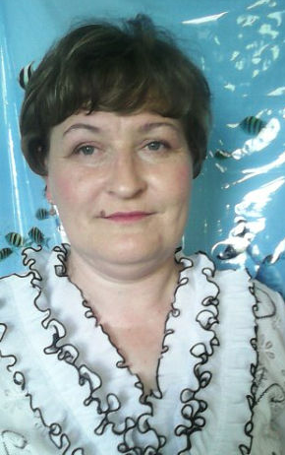
Чистякова
Ирина
Михайловна
Решетникова
Галина Александровна
Щербинина
Людмила
Геннадьевна
Наши воспитатели

Slide 5
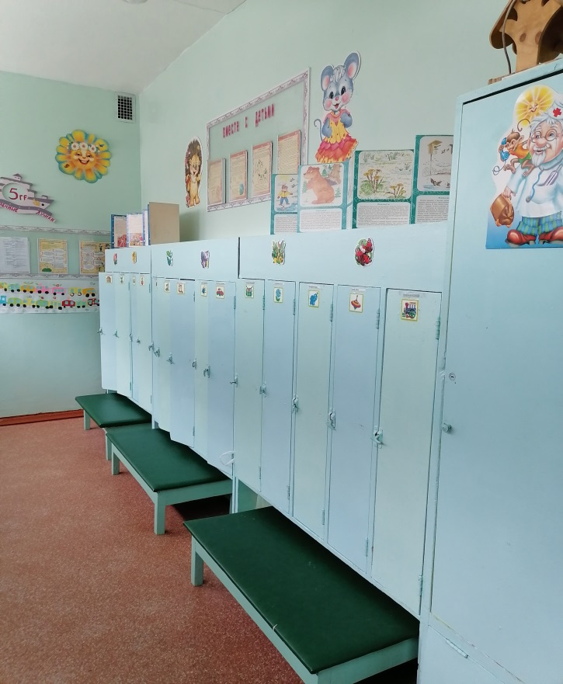
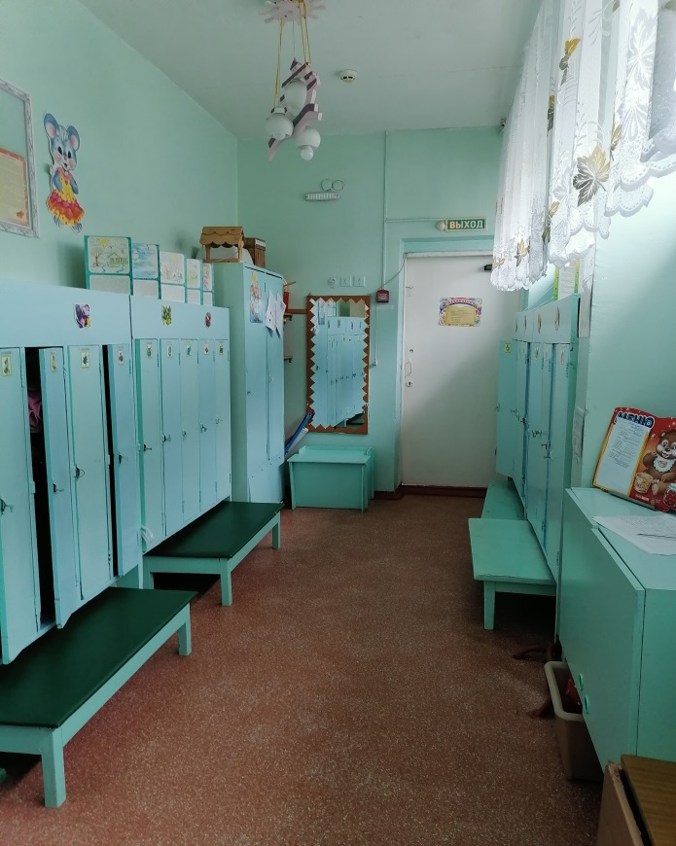
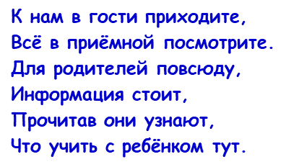

Slide 6
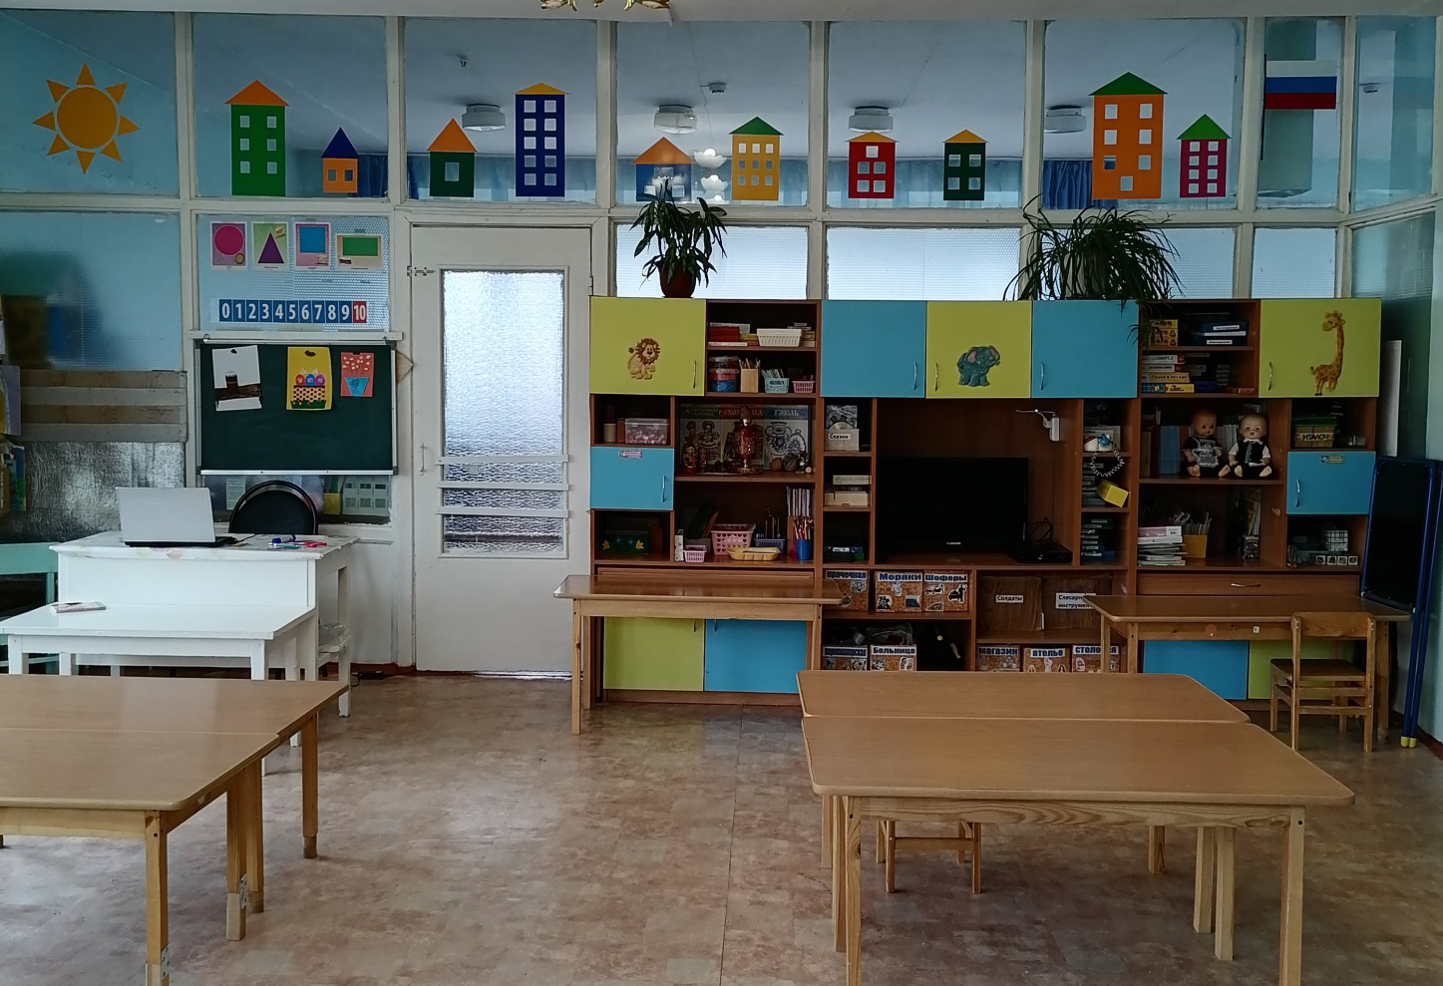
Мы двери в сказку открываем,
И в нашу группу приглашаем!
Здесь солнышко всегда сияет,
Нам настроение поднимает.

Slide 7
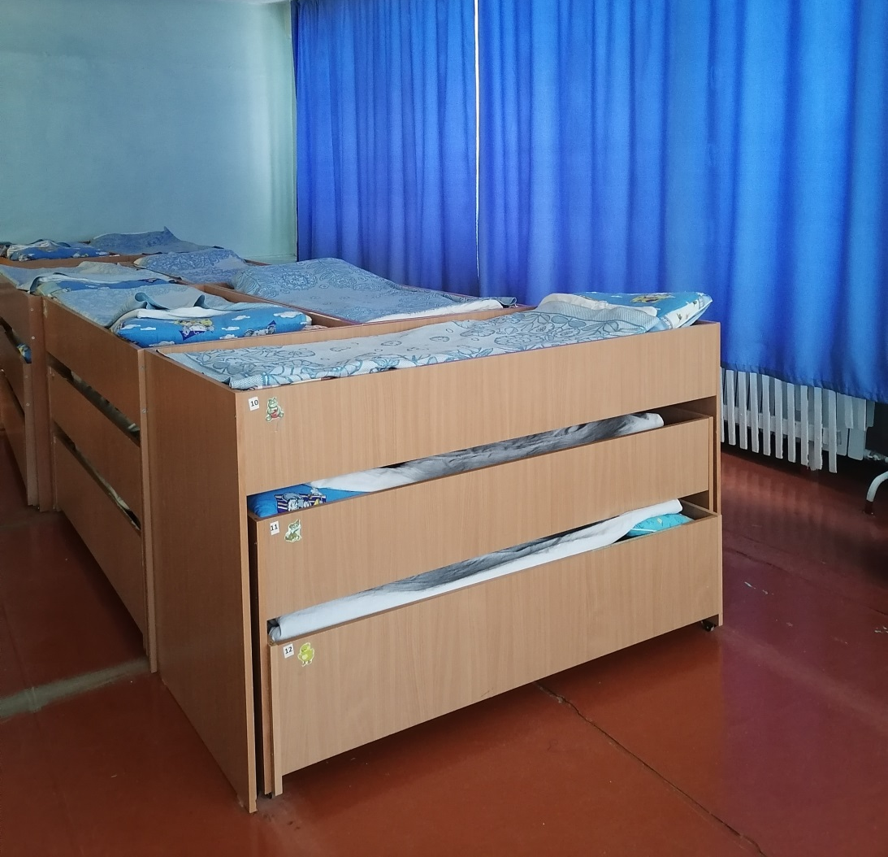
Ну, а здесь мы отдыхаем,
Засыпаем и растём.
Новых сил, мы набираем
И опять играть начнём

Slide 8
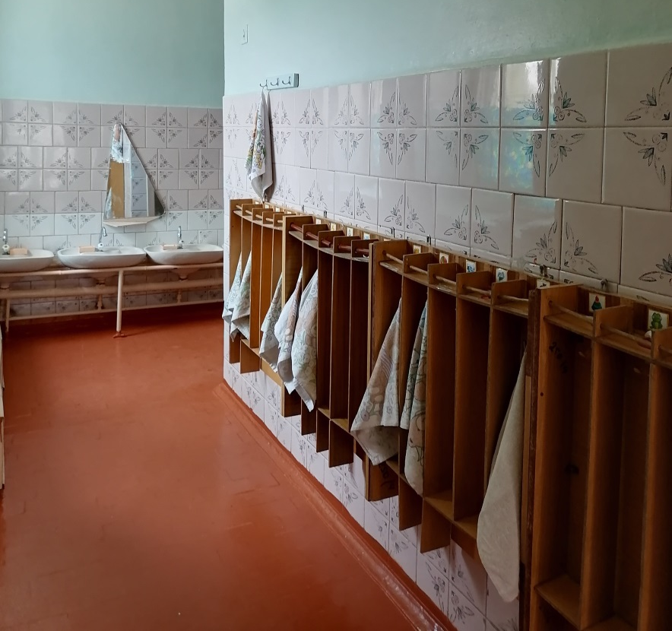
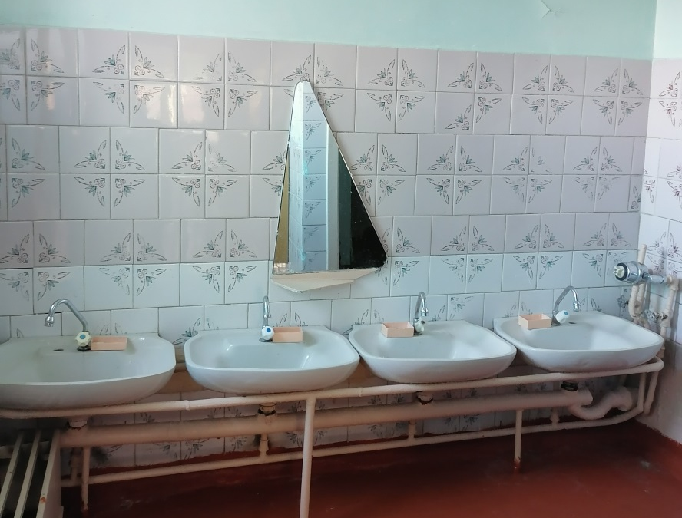
Знаем, знаем – да – да – да!
В кране прячется вода!
Выходи, водится!
Мы пришли умыться!

Slide 9
Предметная среда, которую мы создали в группе способствует развитию интересов каждого ребёнка и помогает наиболее эффективно построить организацию образовательно-воспитательной деятельности.

Slide 10
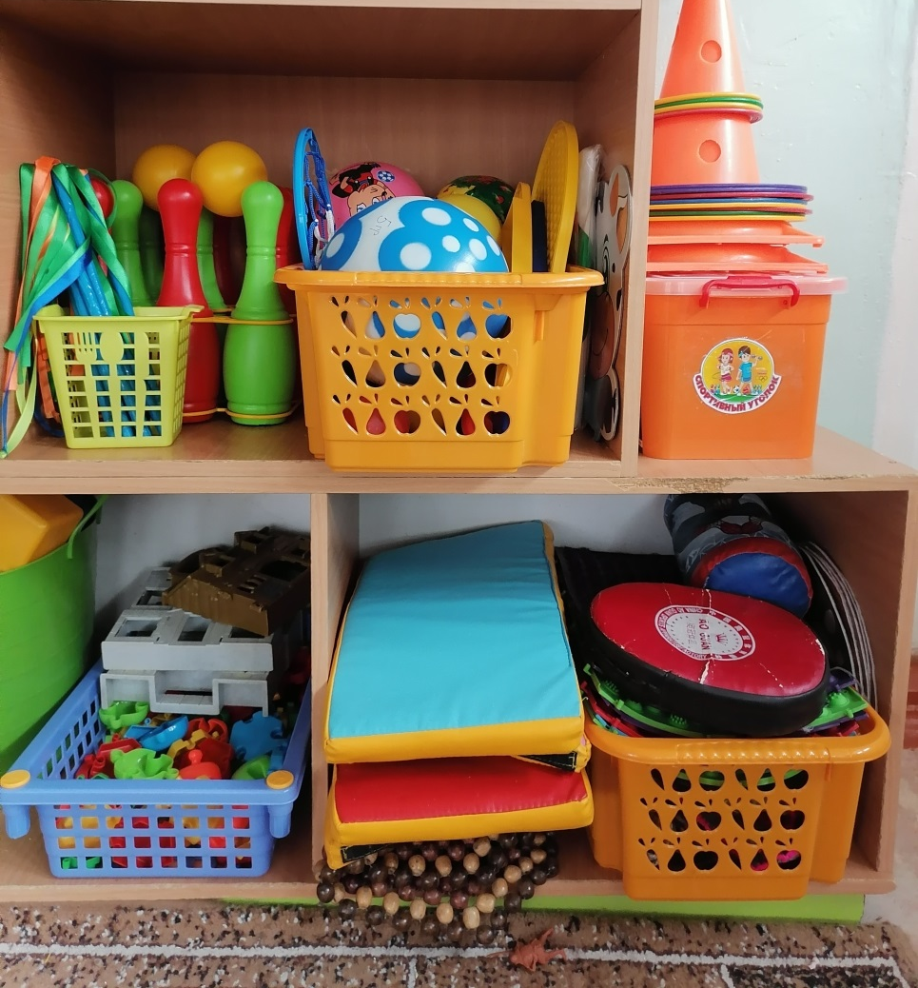
Спортивный уголок
Вот спортивный уголок,
Здесь мы тренируемся.
Приходите на часок
В наш спортивный уголок.
Упражнения с друзьями
Выполняйте вместе с нами!

Slide 11
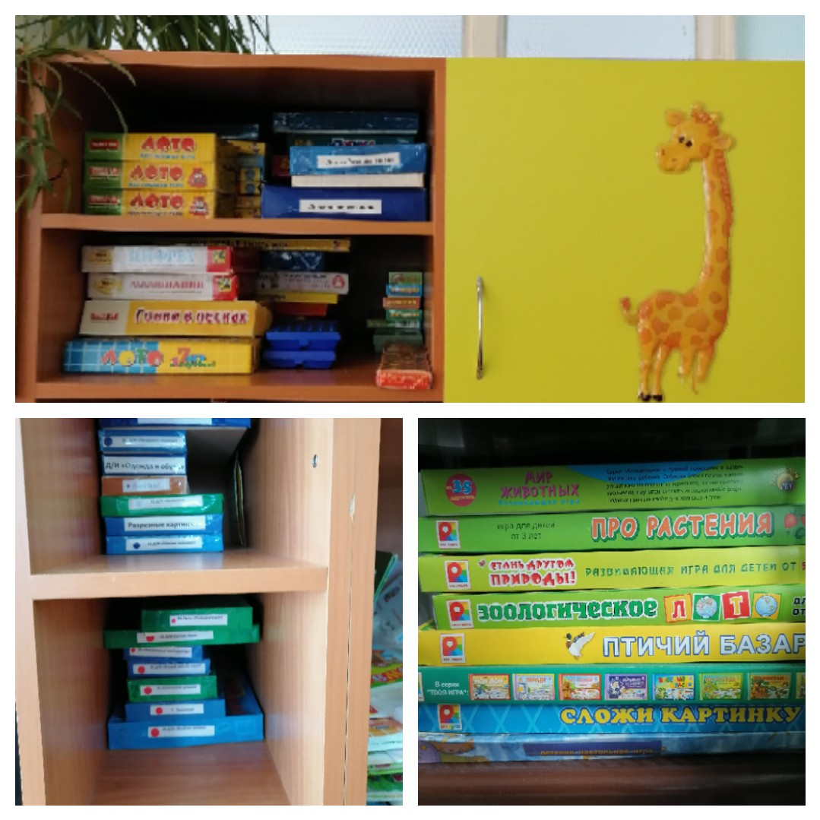
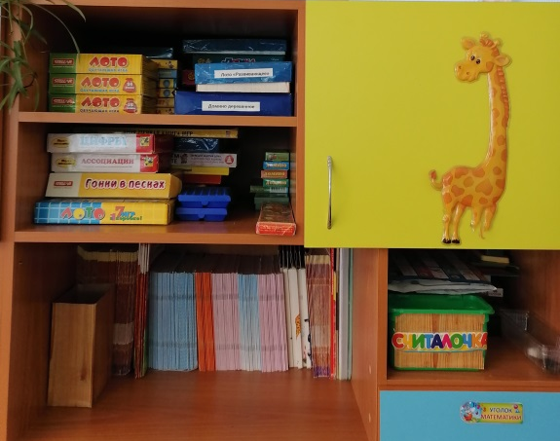
«Центр познавательного развития»
Это центр игр дидактических: Настольных, математических. На развитие мышления, логики,
усидчивости и внимания, Старательность и миропонимание, В нас эти игры развивают. Быть умными они нам помогают

Slide 12
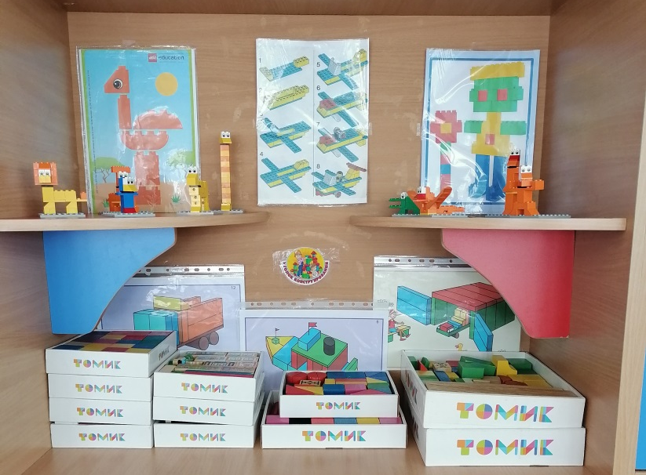
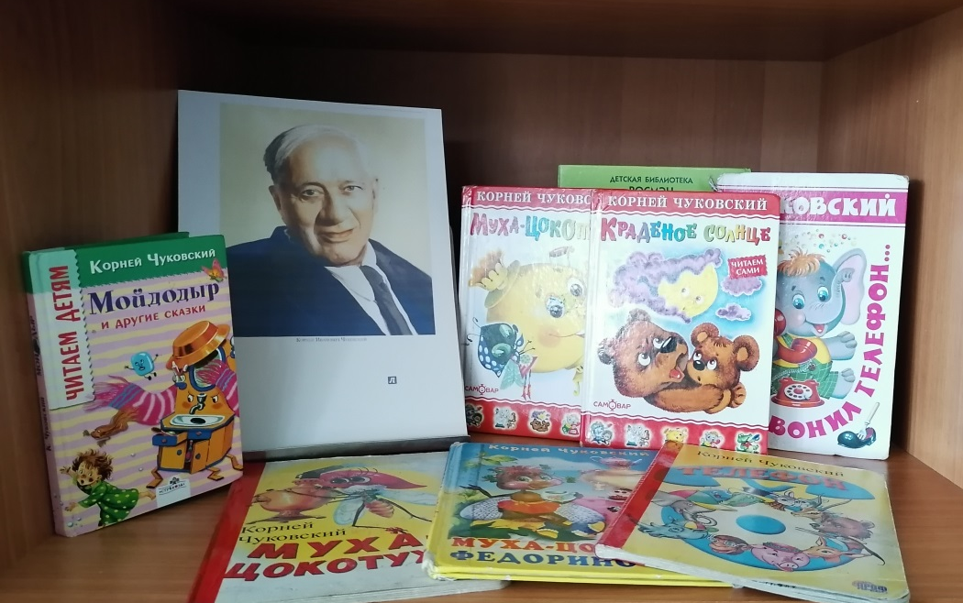
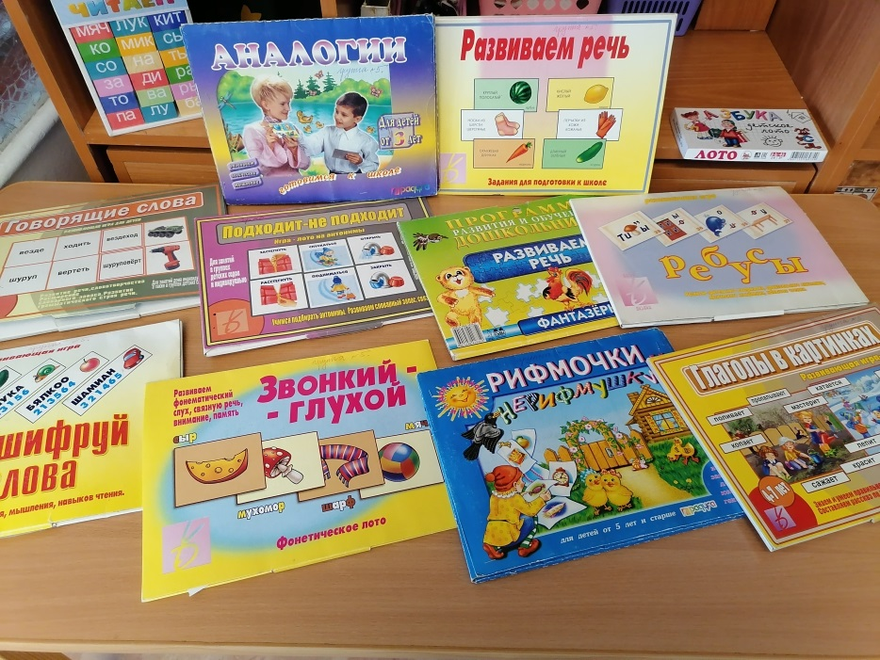
Центр конструктивной деятельности
«Центр речевого развития»
Конструкторов разных в группе не счесть
Для каждого вида и схема здесь есть.
Вот речевой наш уголок, В нём дети учатся играя. Здесь им на всё дадут ответ,
Их речь и мысли развивая.

Slide 13
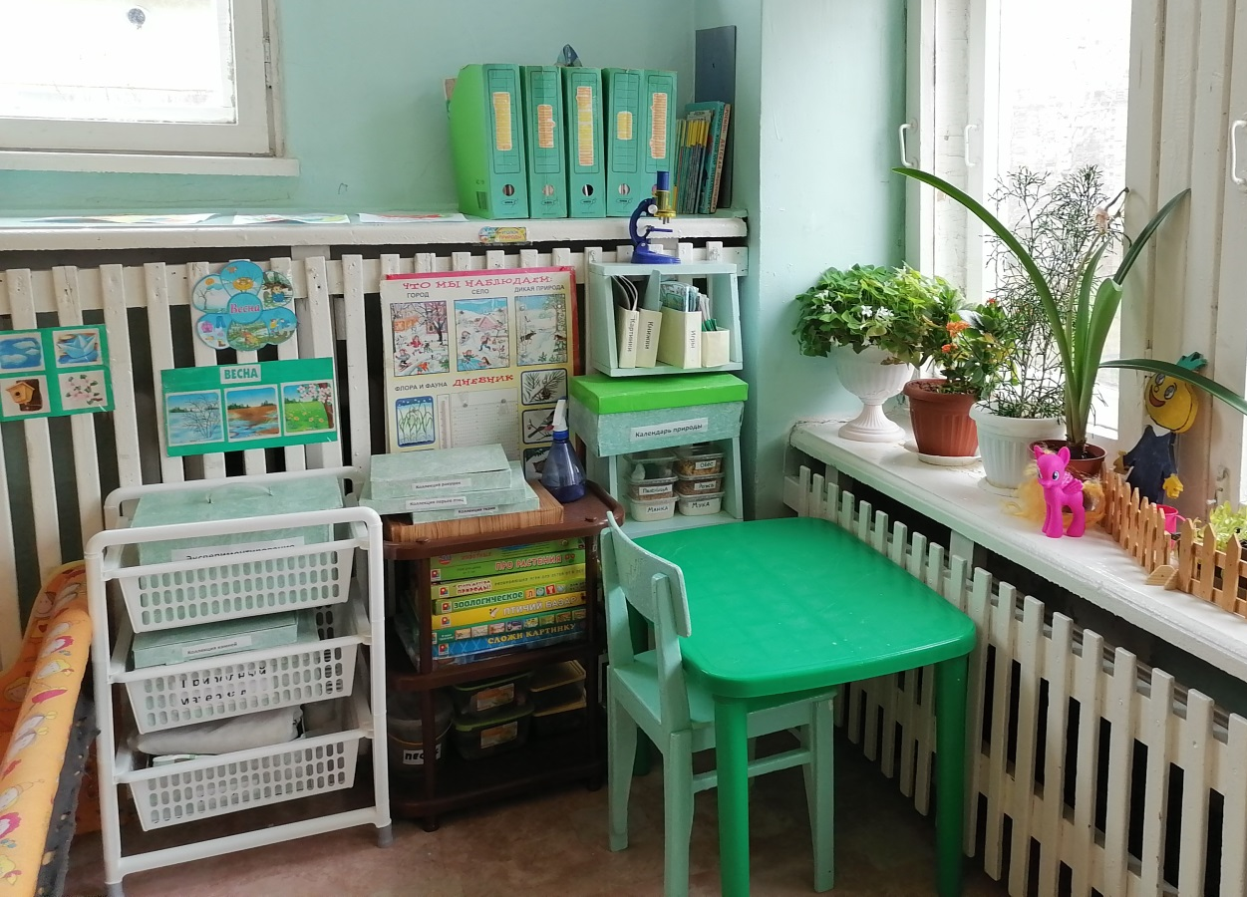
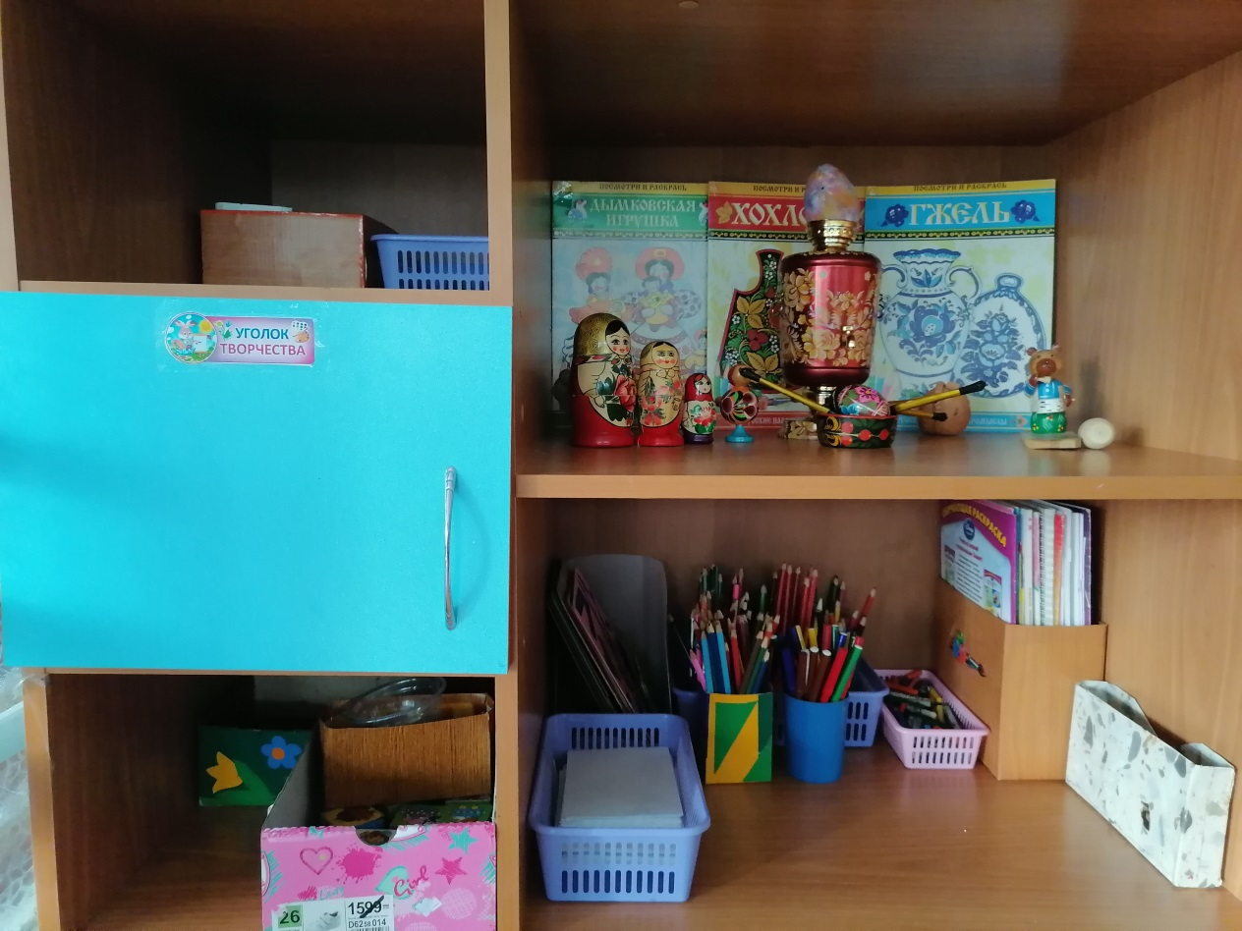
«Центр изобразительного искусства»
«Уголок природы»
И уголок природы есть, В нём много интересного,
нужного .полезного. Мы природу познаём, Бережливыми растём!
Вот стеллаж для рисованья, Здесь приложат все старанья! Карандаши есть и раскраски, Красками раскрасим сказки.

Slide 14
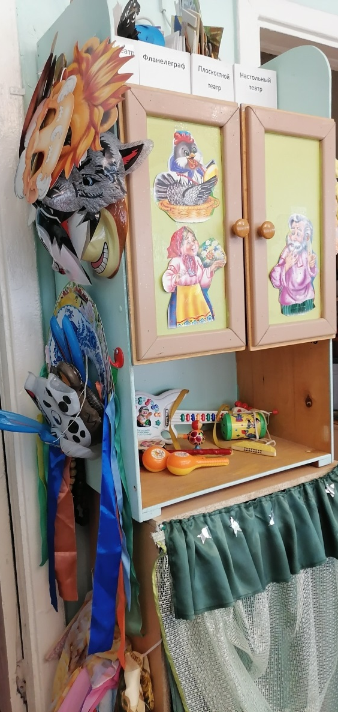
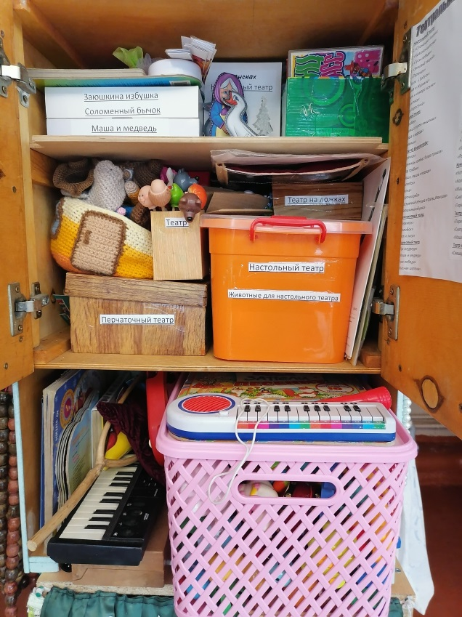
Все минуточку внимания! Сказку мы хотим начать. Этой сказочки названье, Ты попробуй отгадать

Slide 15
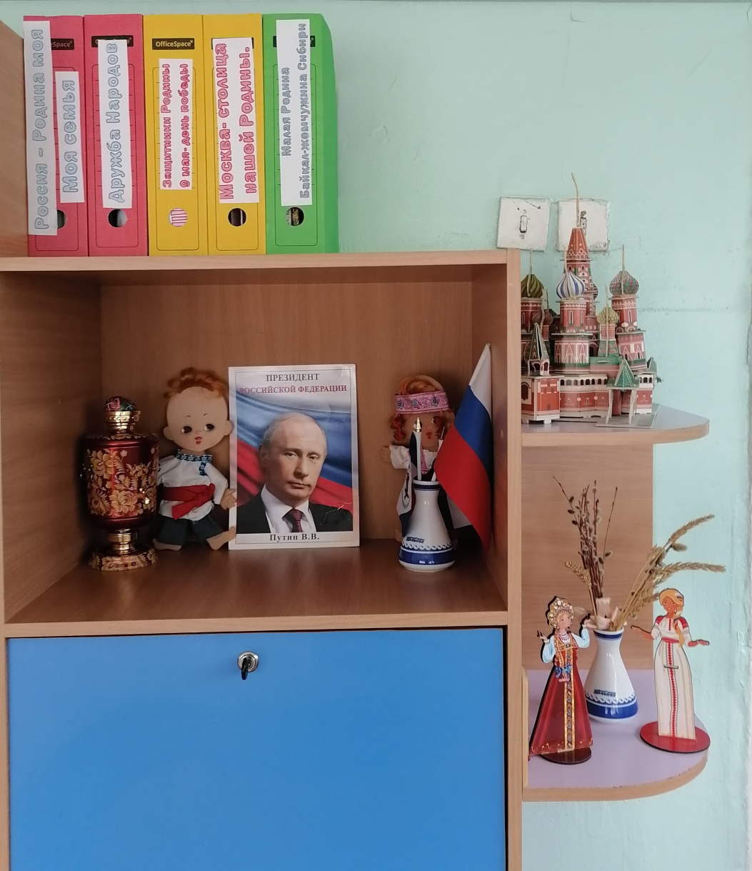
Центр патриотического воспитания
.
Патриотический центр, посмотрите.
Нашу работу оцените
Его любимой стране посвятили и поселок родной не забыли.

Slide 16
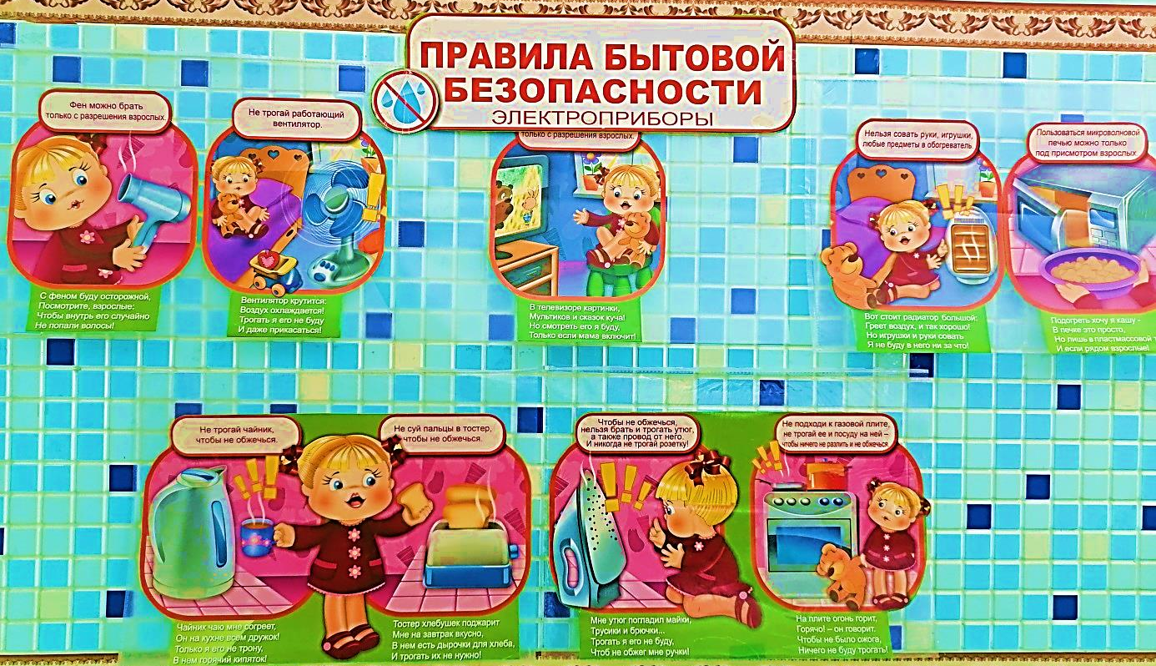
Центр безопасности
«Знать ребёнок должен каждый,
безопасность — это важно!»

Slide 17
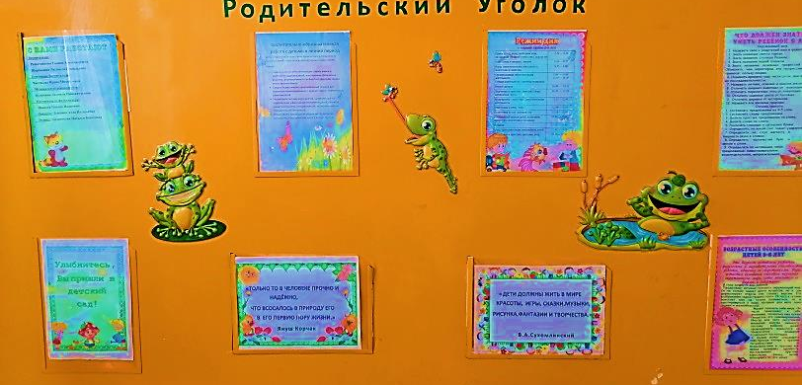
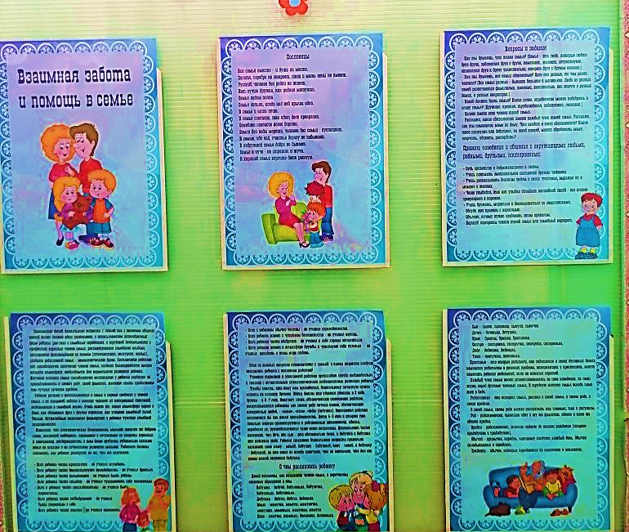
«Стенды для родителей»

Slide 18
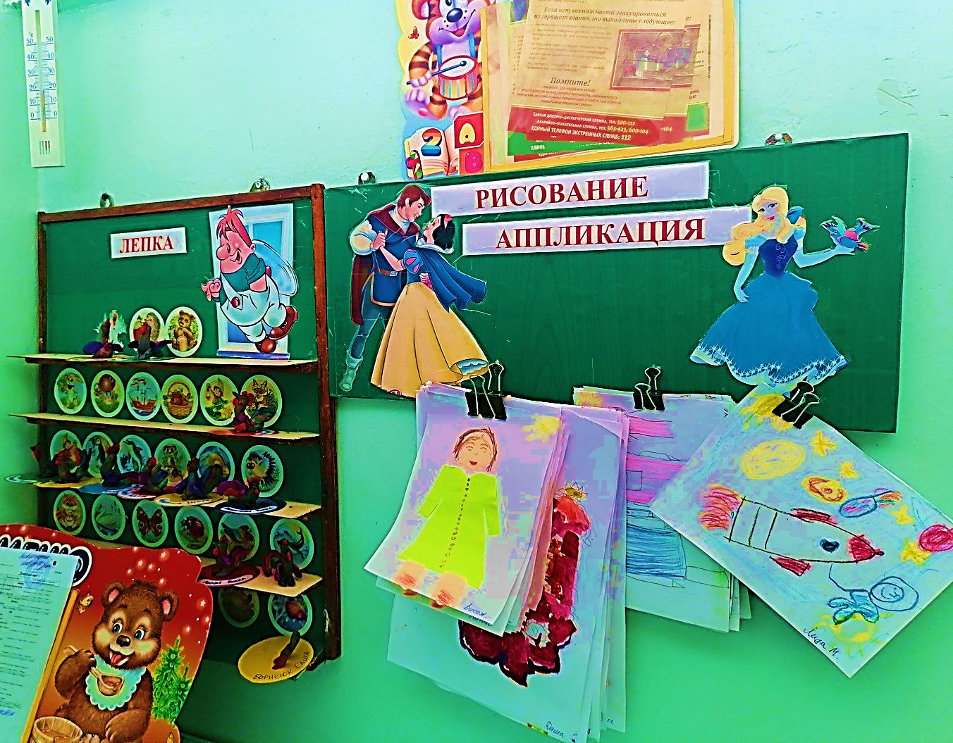
«Наше творчество»

Slide 19
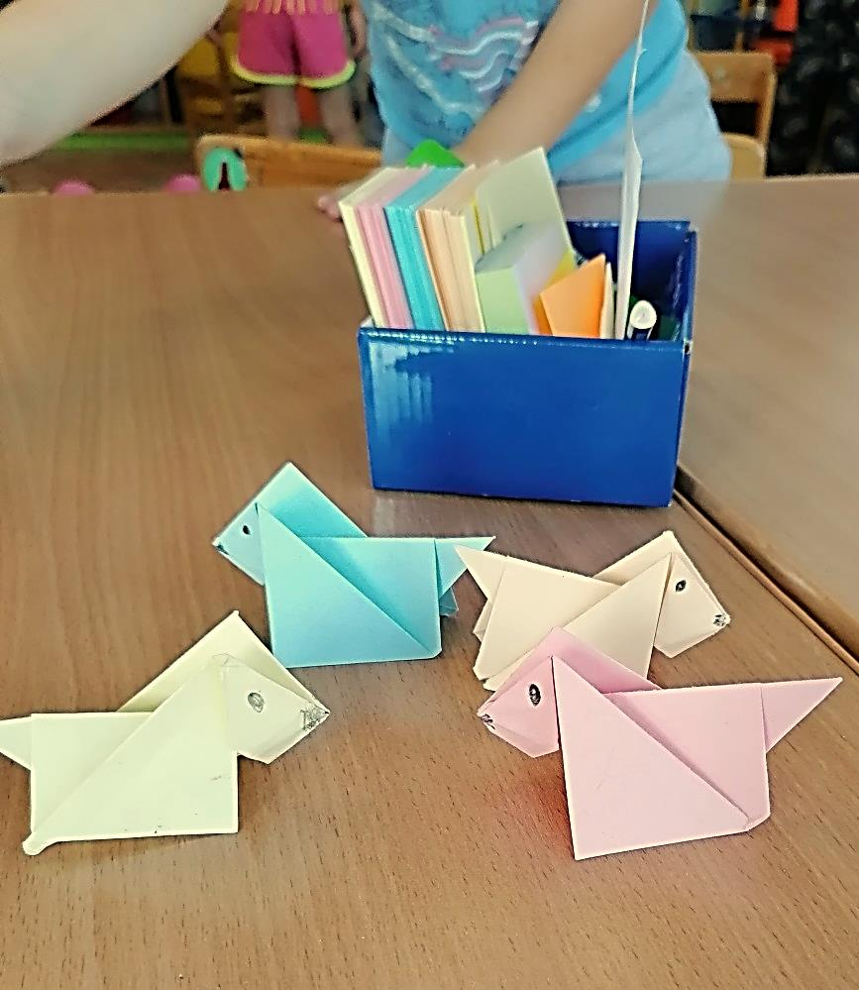
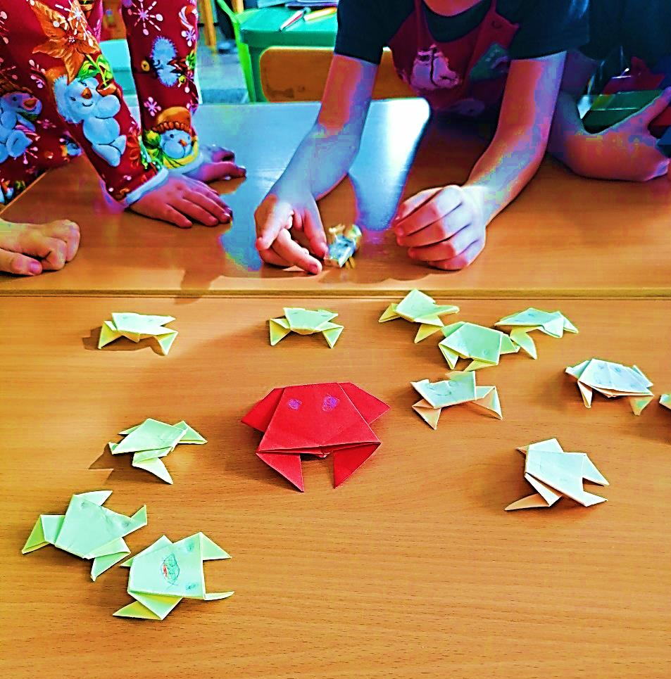
Кружок оригами

Slide 20
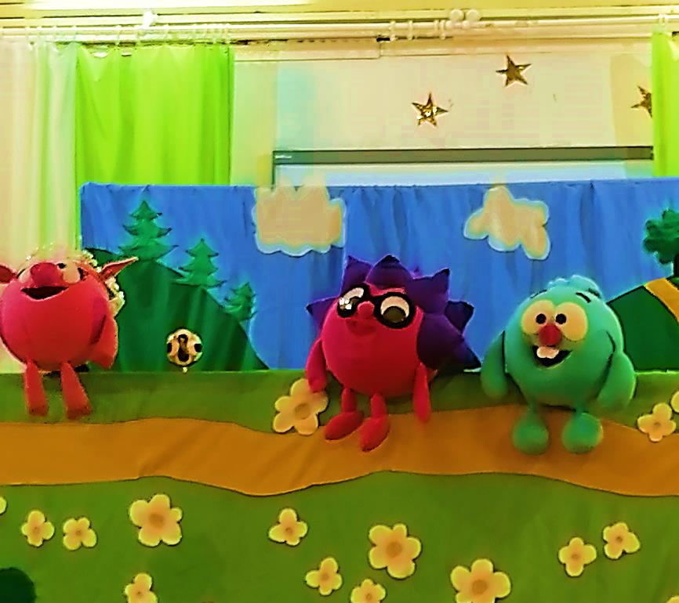
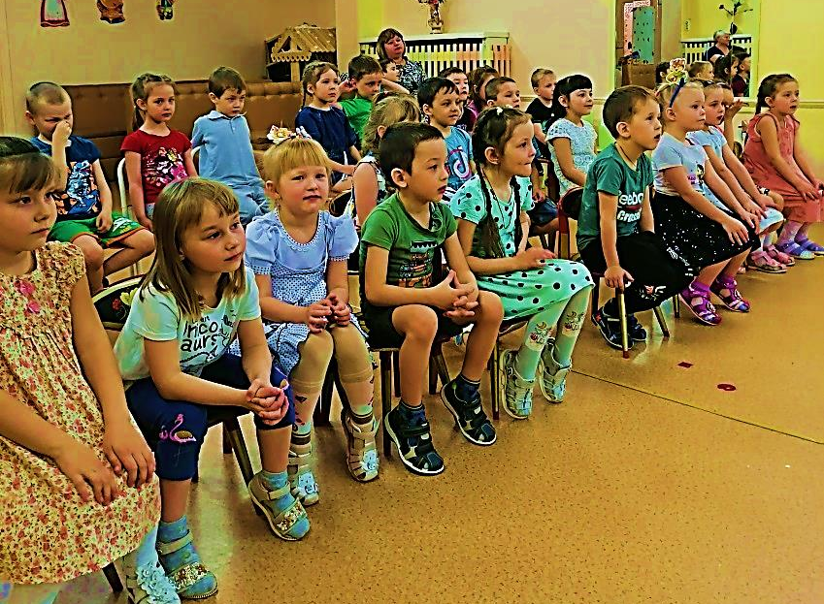
Театральный кружок

Slide 21
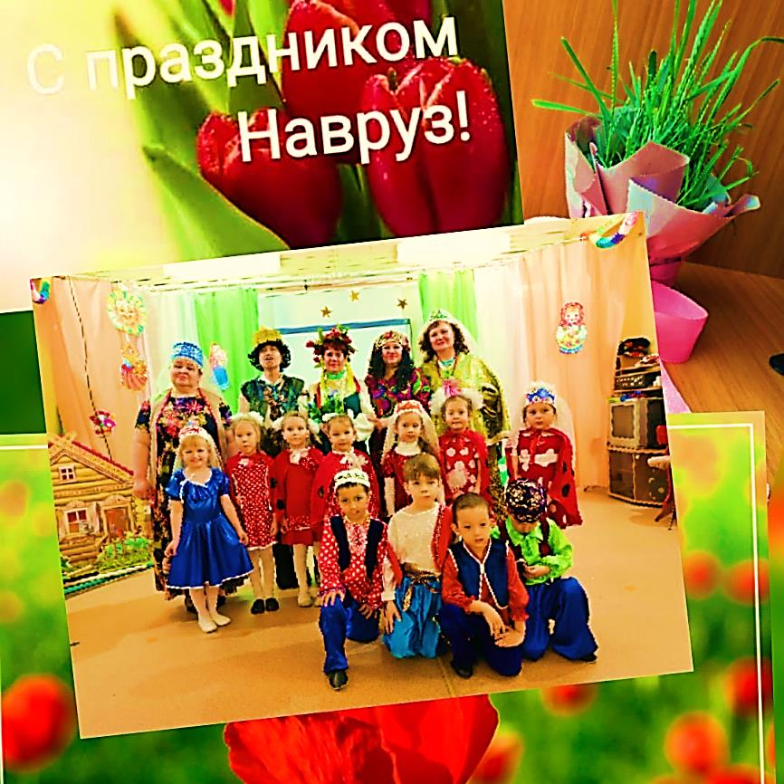
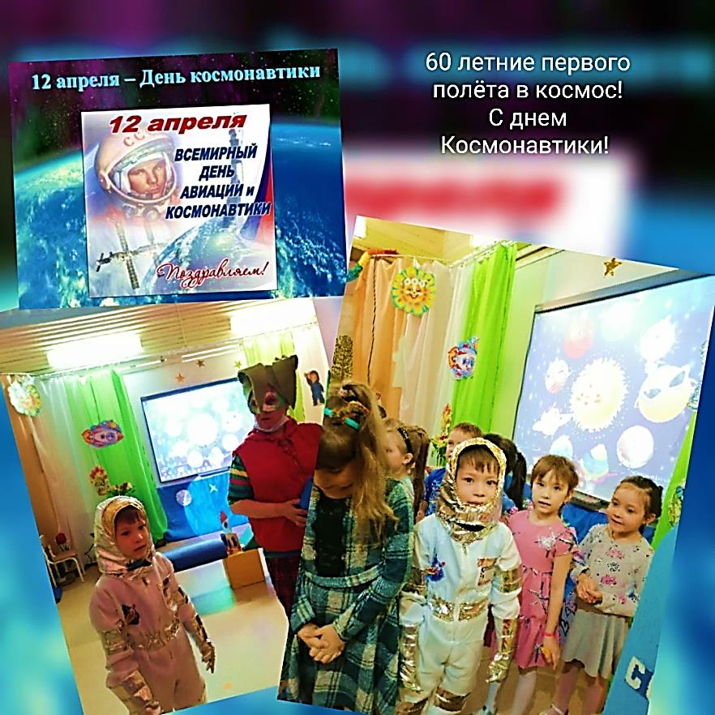
«Наши праздники и развлечения»

Slide 22
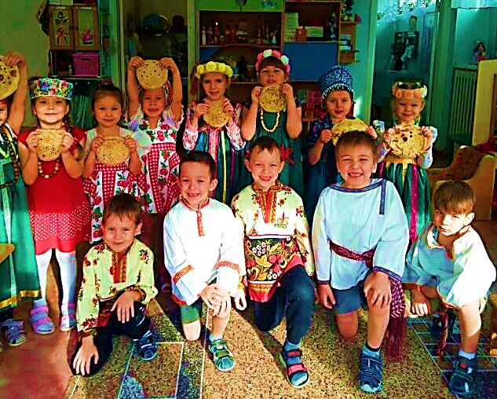
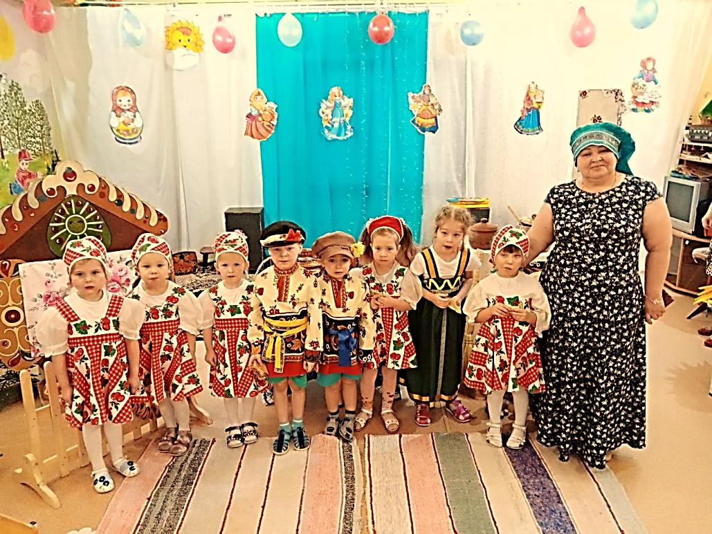

Slide 23
Группа « Солнечные лучики»
Все вам рассказали, все вам показали.
Вы к нам приходите, на нас поглядите,
С собой привести не забудьте друзей.
Откроем Вам двери и сердце в придачу.
Поверьте, общение будет удачным.

